Slide 1

Universita’ degli Studi di Genova
Interactive visualization of Big Data and Real-time Data
Relatori:
Prof. Alessandro Bottaro
Dott. Ing. Joel Guerrero
Allievo:
Raffaello Daniele

Slide 2
Obiettivo della tesi
Gestione di elevate quantitá di dati
Sviluppo di analisi impiegando tecniche di visualizzazione & elaborazione dei dati
Dimostrare i benifici dell’implementazione di librerie JavaScript
Problema
Metodo
Obiettivo

Slide 3
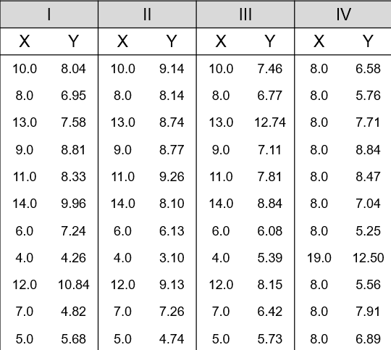
Visualizzazione di Big Data:
Quartetto di Ascombe
Informazioni riguardo andamenti e anomalie di dataset possono essere omessi se non correttamente visualizzati

Slide 4
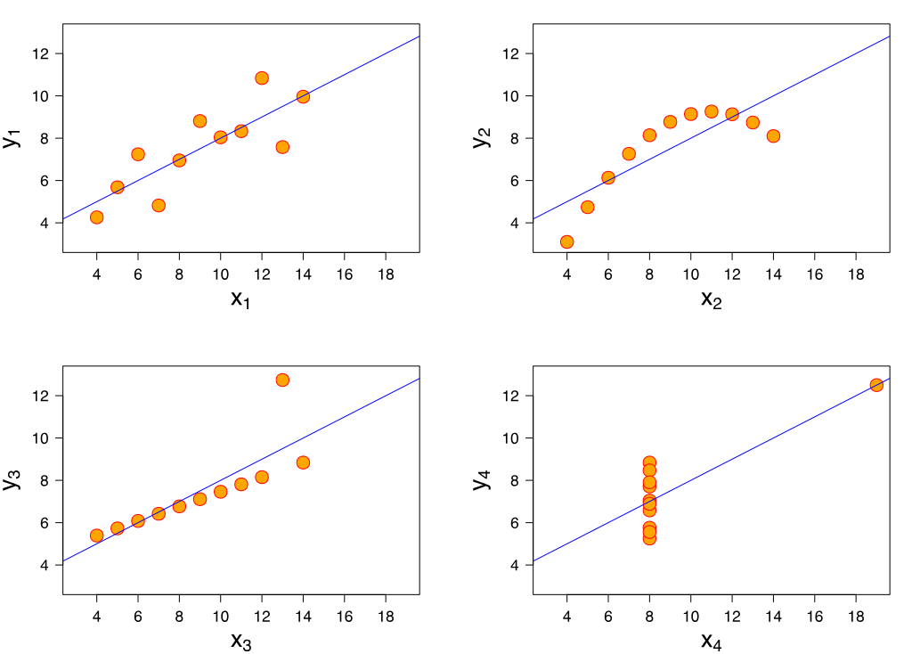
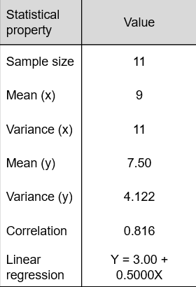
Visualizzazione di Big Data:
Quartetto di Ascombe

Slide 5



Strumenti per visualizzare Big Data
Facilita’d’utilizzo
Configurabilita’
Capacita’di elaborazione dati
Interattivita’
Accessibilita’ sul mercato

Slide 6
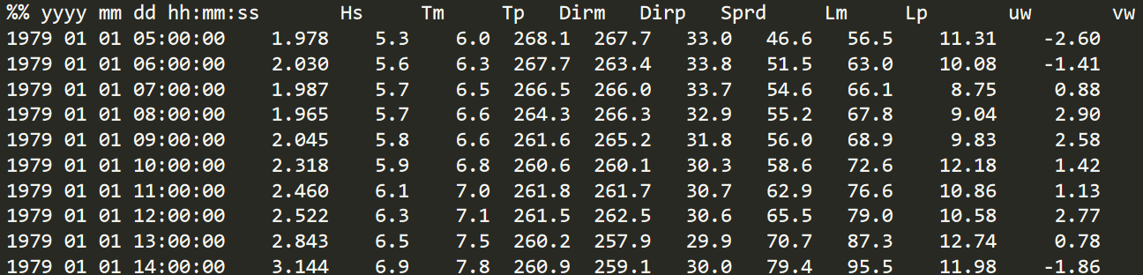
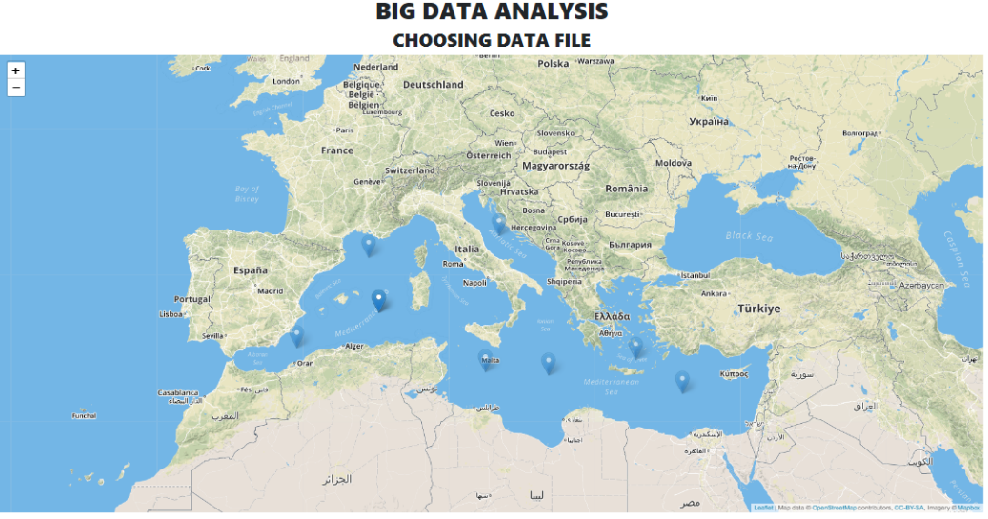
Caso 1: Analisi di Big Data attraverso visualizzazione dati
Dataset dal 1979-2017
Analisi di parametri del moto ondoso & del vento nel Mediterraneo
Creazione di dashboard interattivo per la visualizzione dei dati

Slide 7
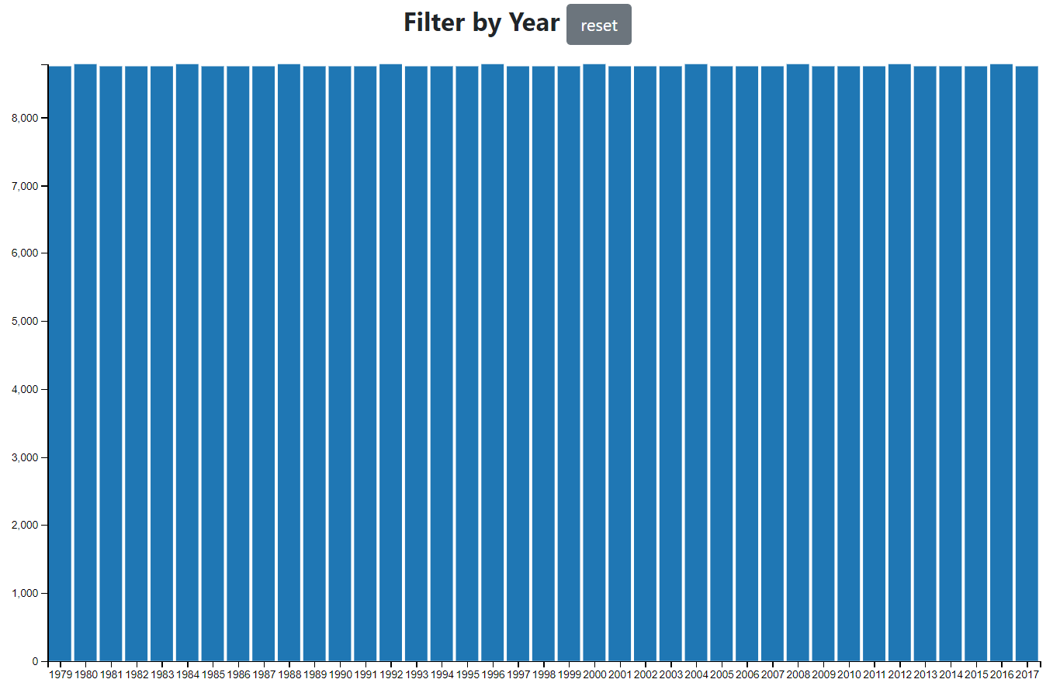
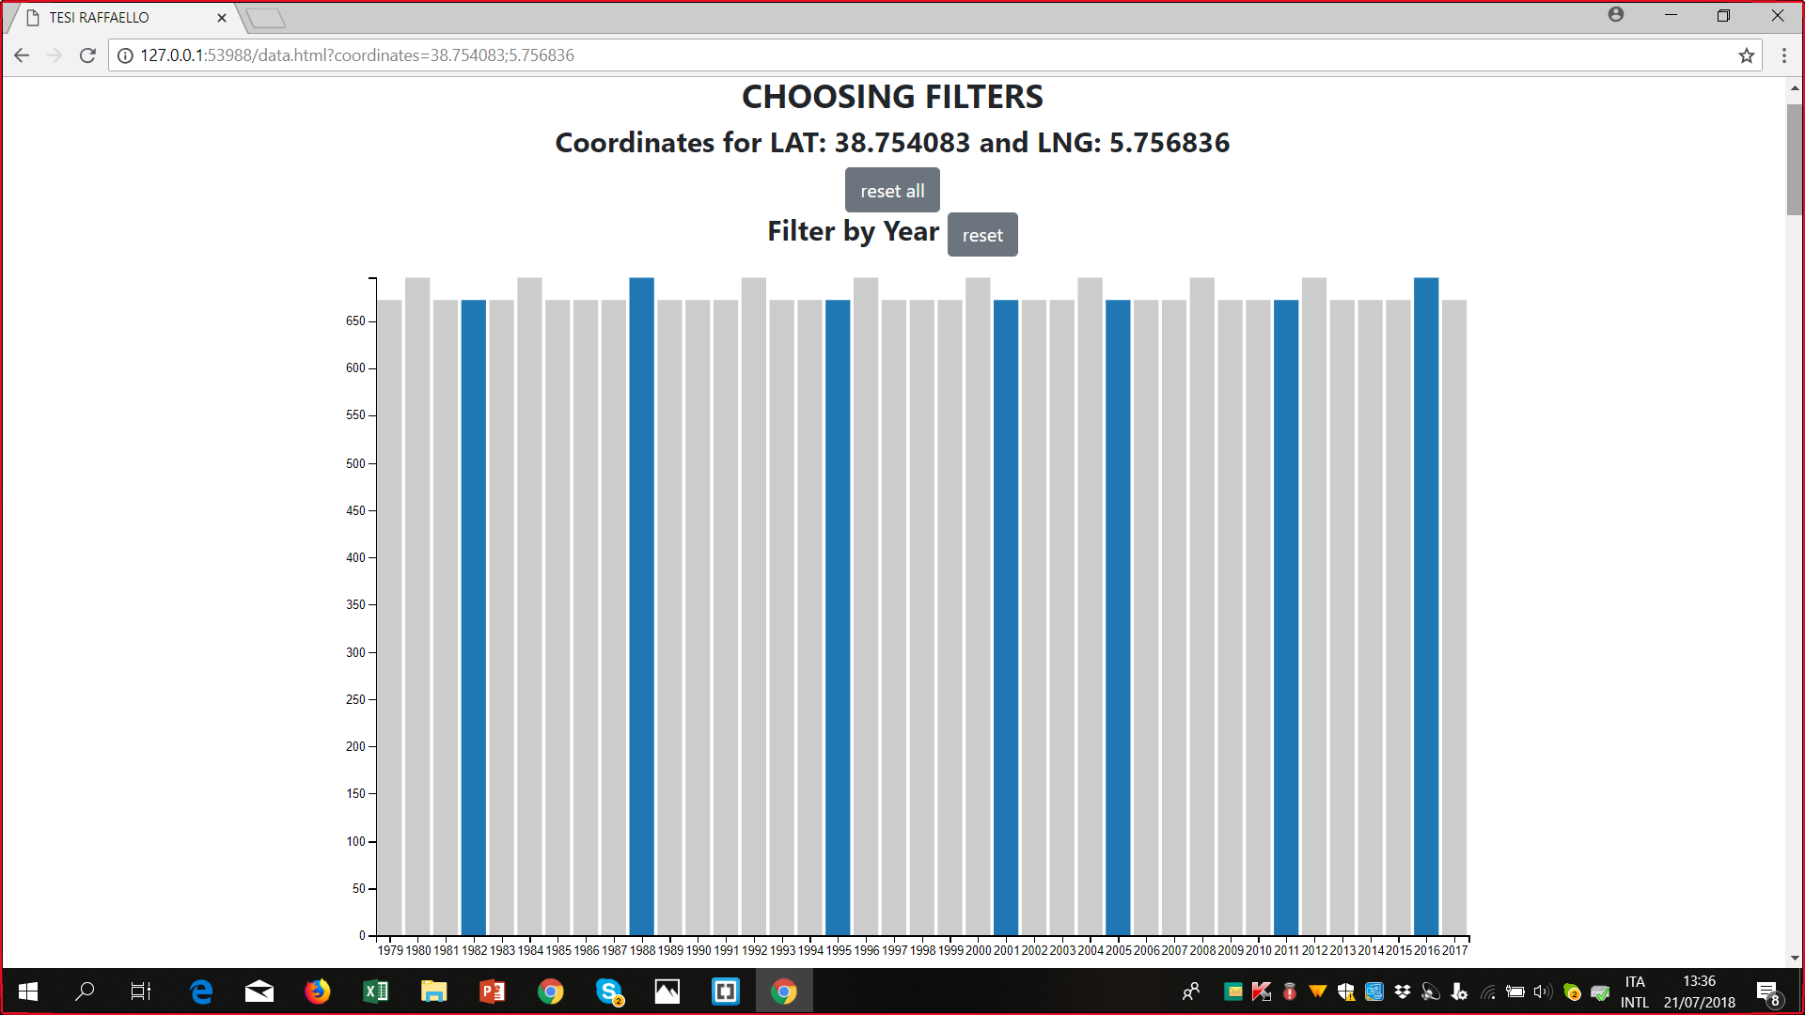
Caso 1: No filtro annuale VS Filtro annuale

Slide 8
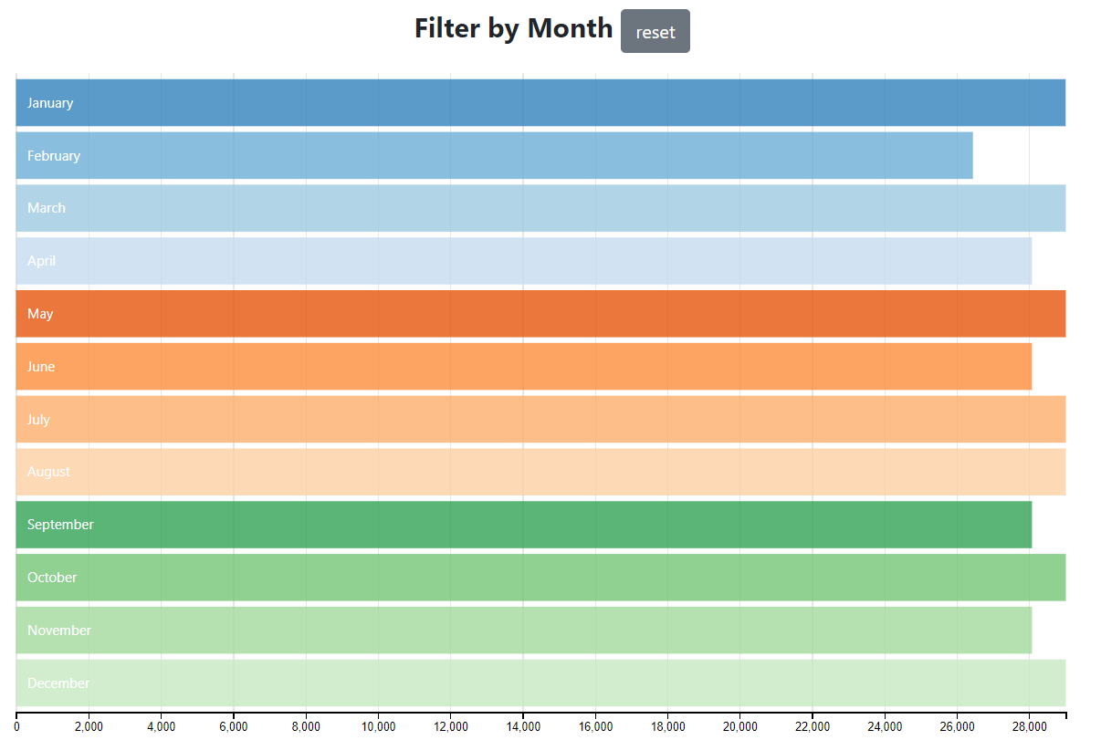
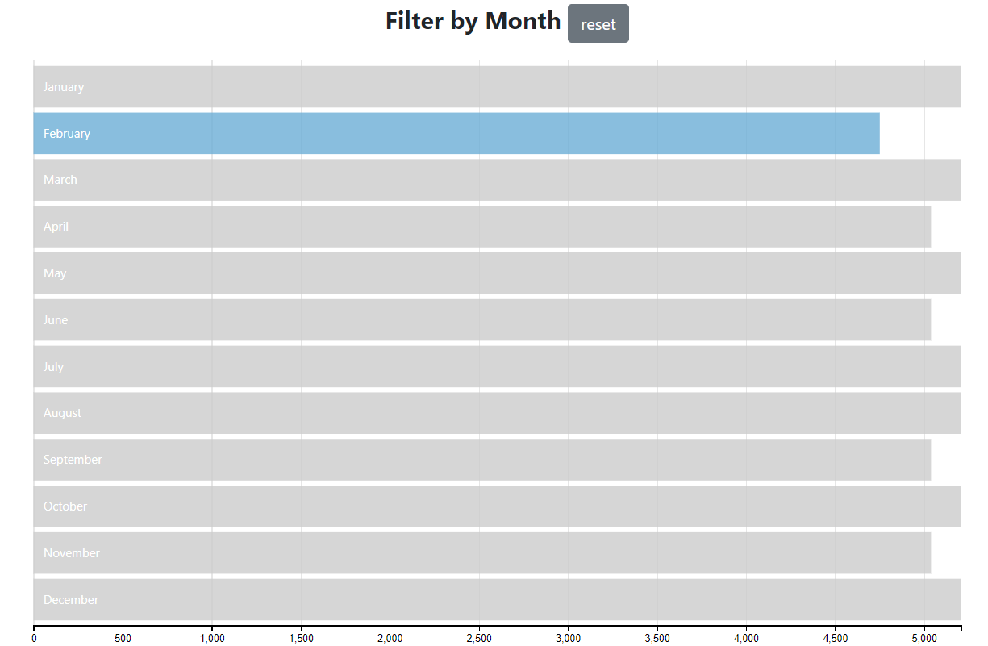
Caso 1: No filtro mensile VS Filtro mensile

Slide 9
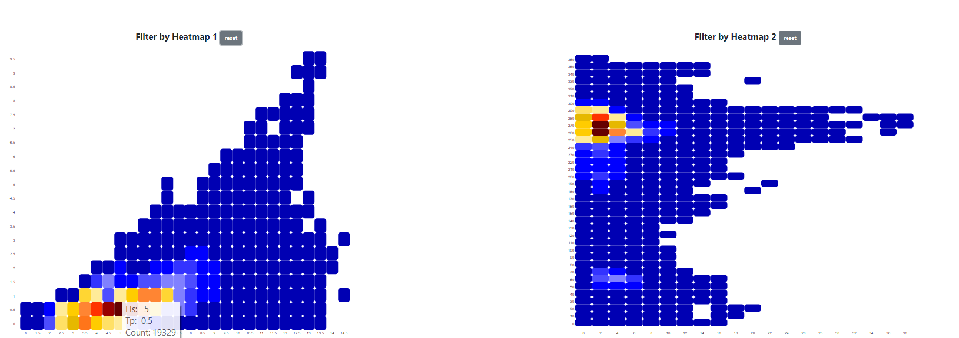
Caso 1: Spettri di frequenza d’onda pre filtraggio

Slide 10
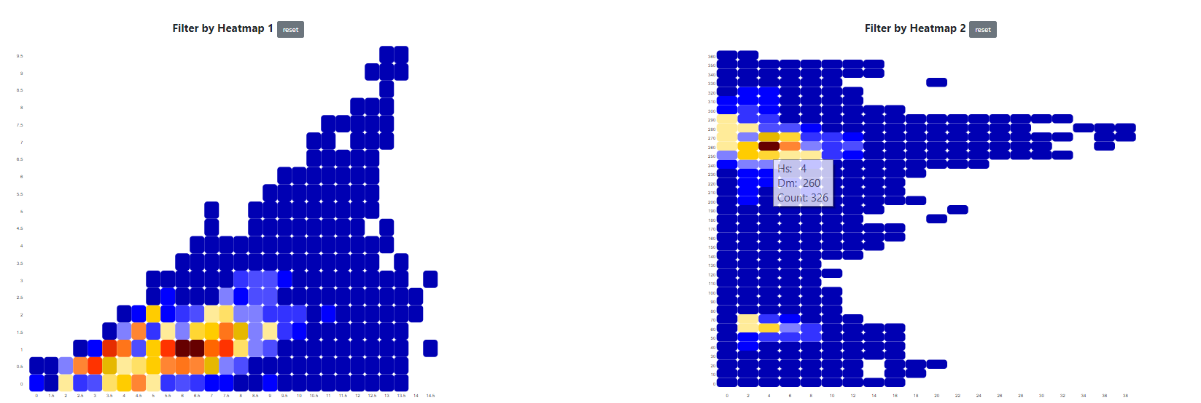
Caso 1: Spettri di frequenza d’onda post filtraggio

Slide 11
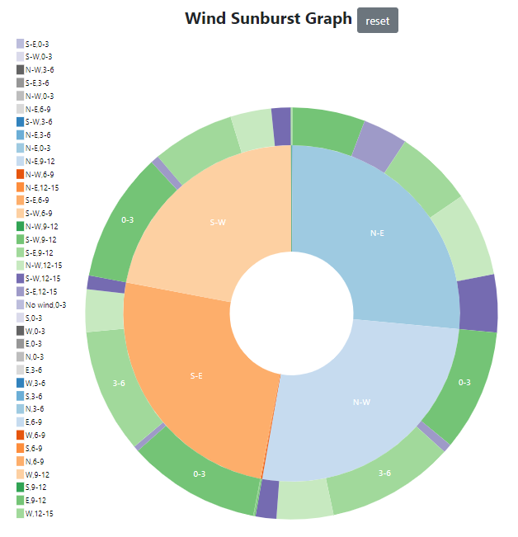
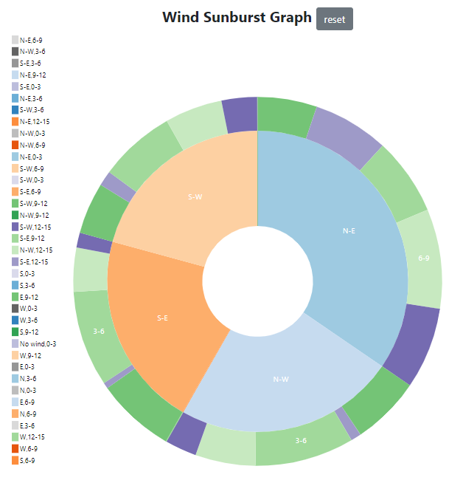
Caso 1: Sunburst dei Venti pre & post filtraggio

Slide 12
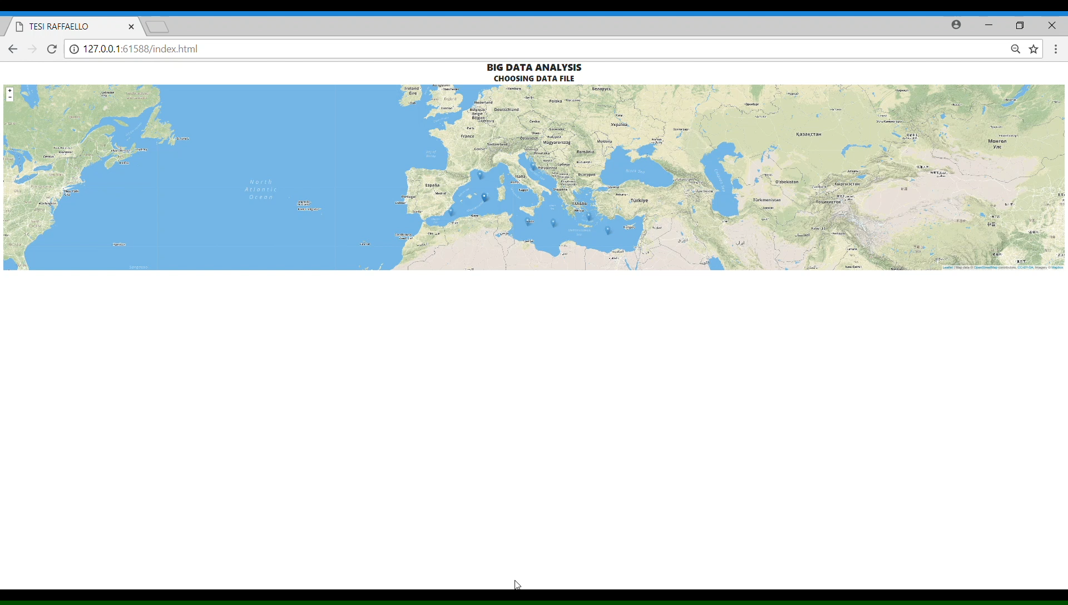
Dashboard al lavoro

Slide 13
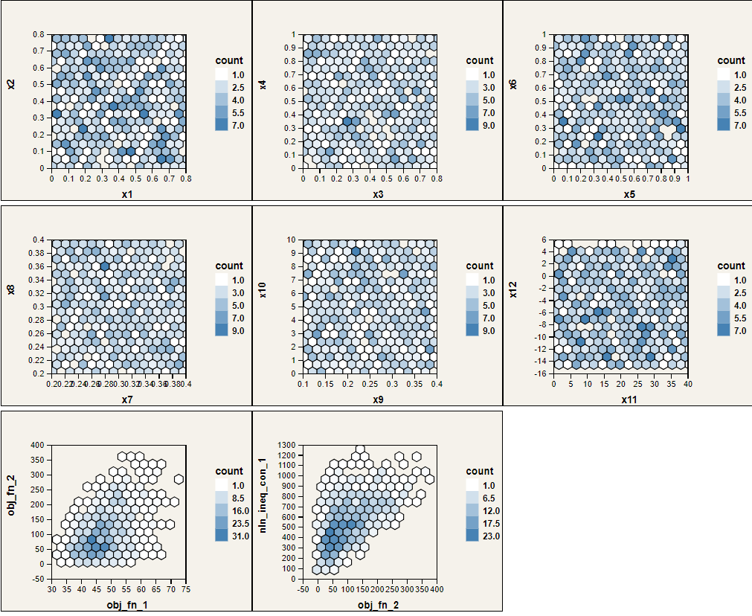
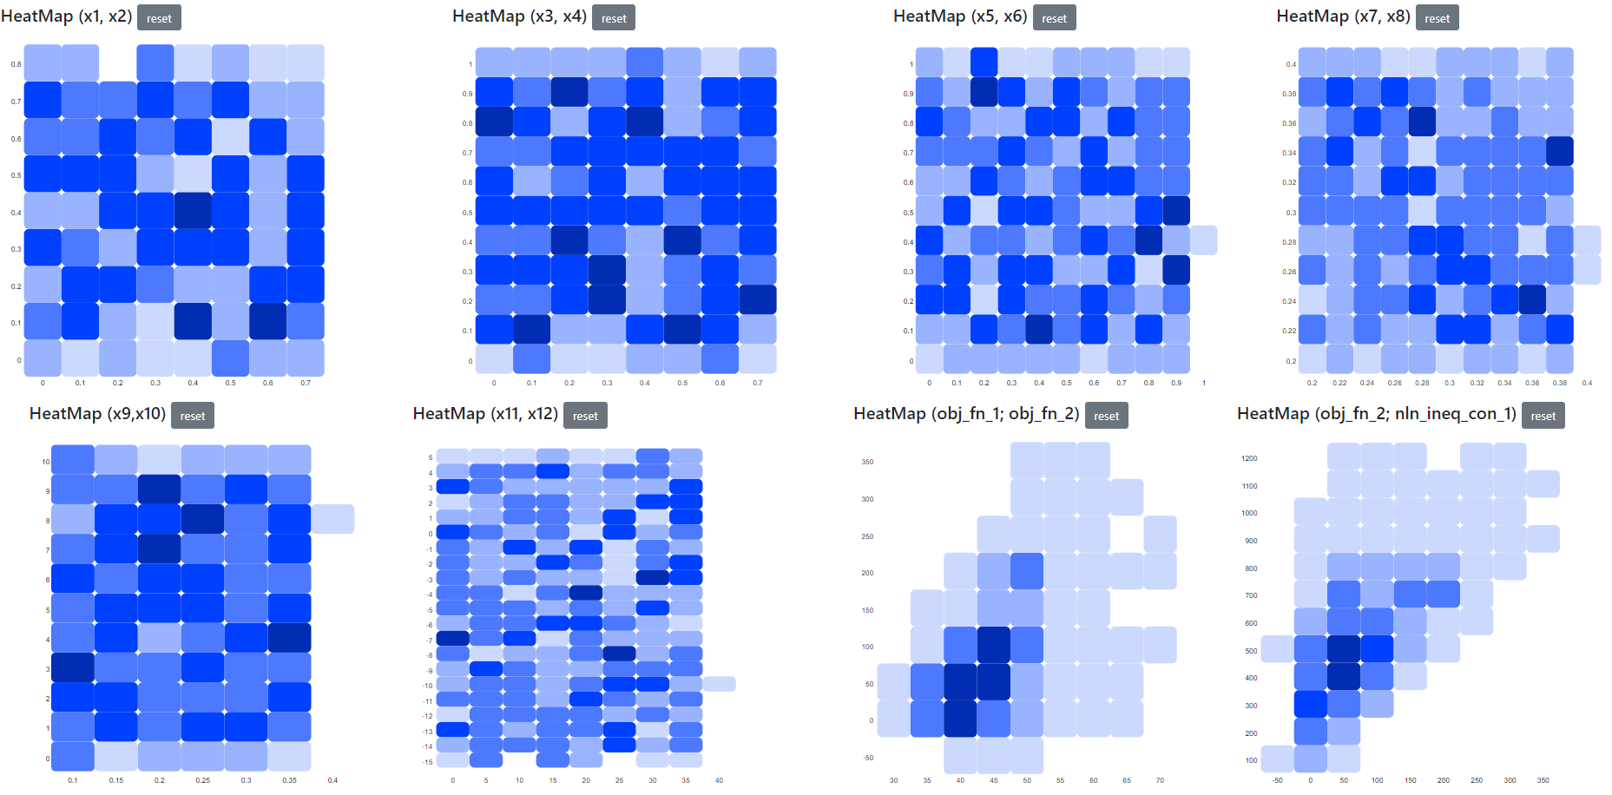
Caso 2: Visualizzazione di Big Data in tempo reale
Integrazione di dati per ottimizzazione di design con dashboard real time

Slide 14


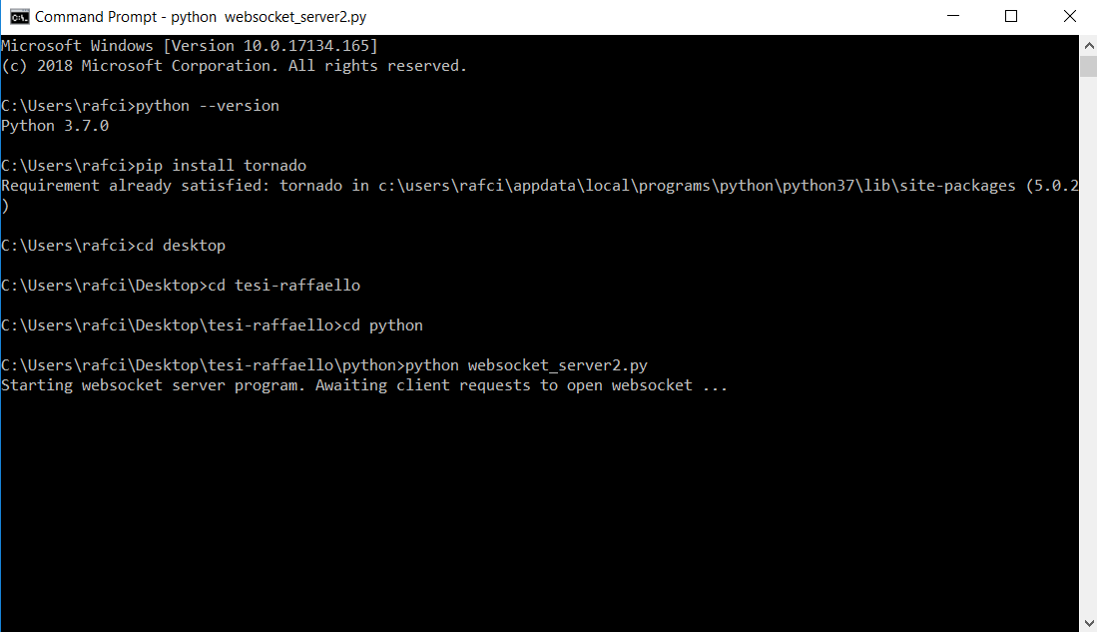
Caso 2: Visualizzazione di Big Data in tempo reale
Creazione di web-socket server per analisi di dati in tempo reale

Slide 15
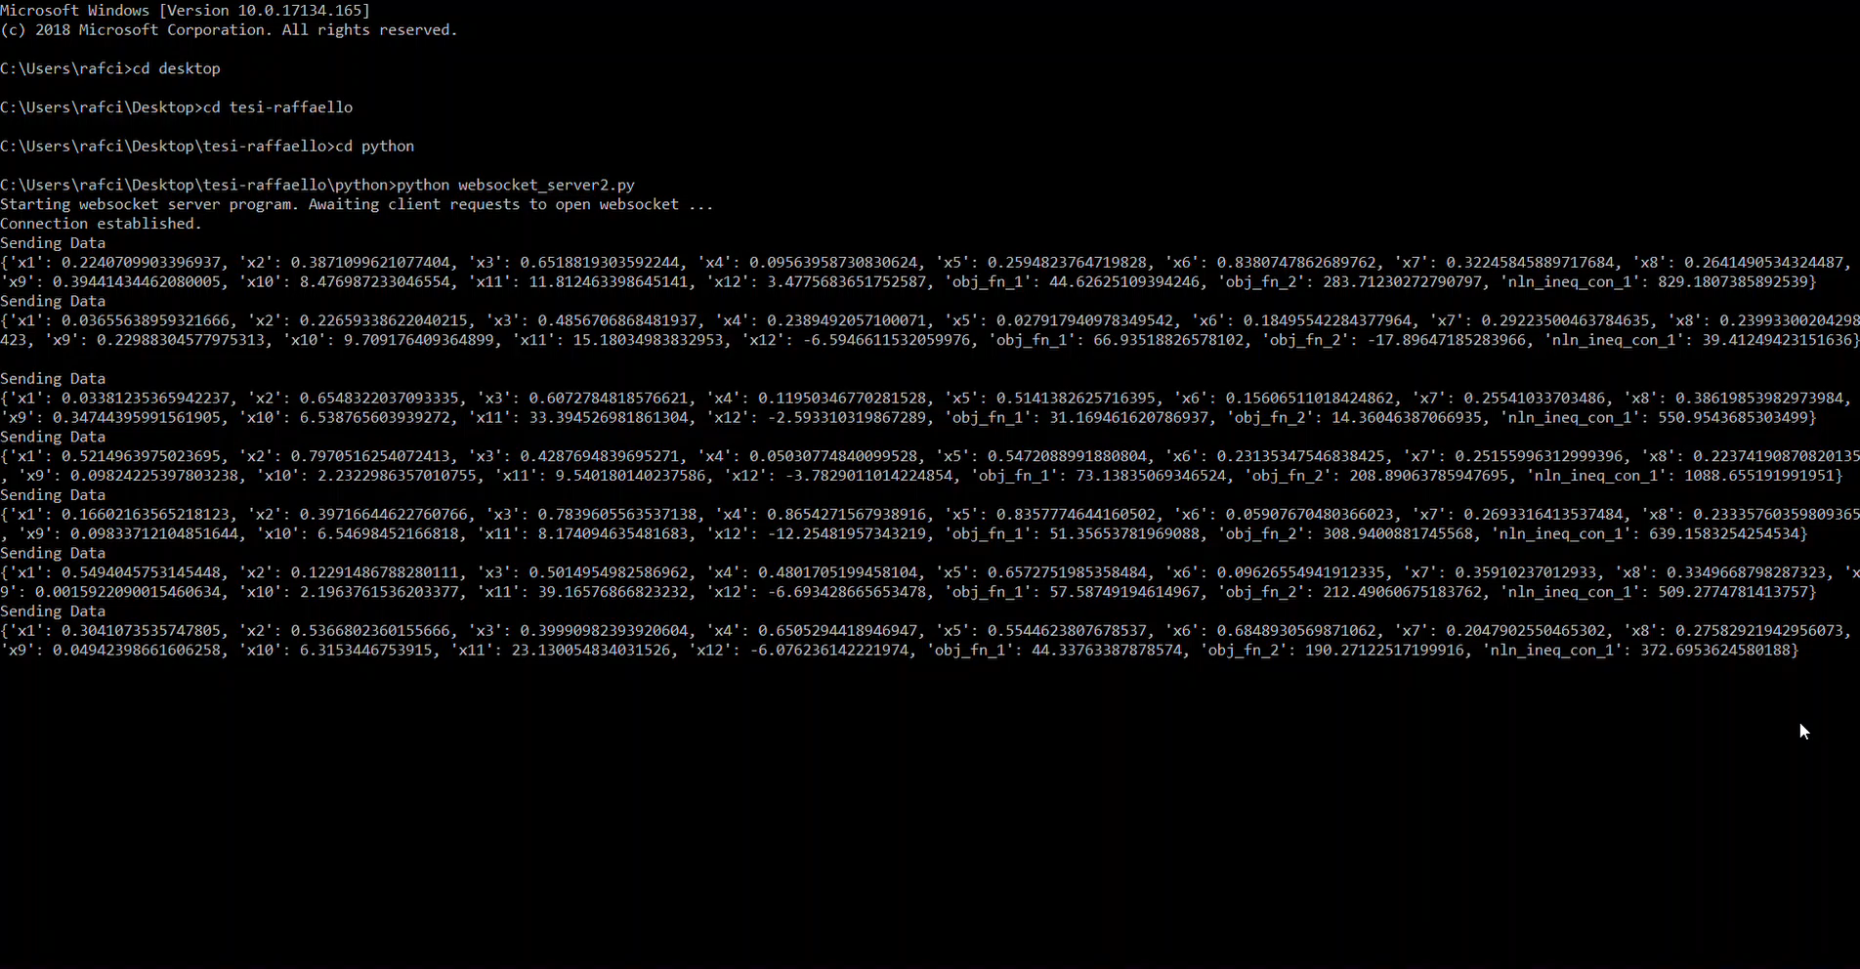
Web-socket in azione

Slide 16
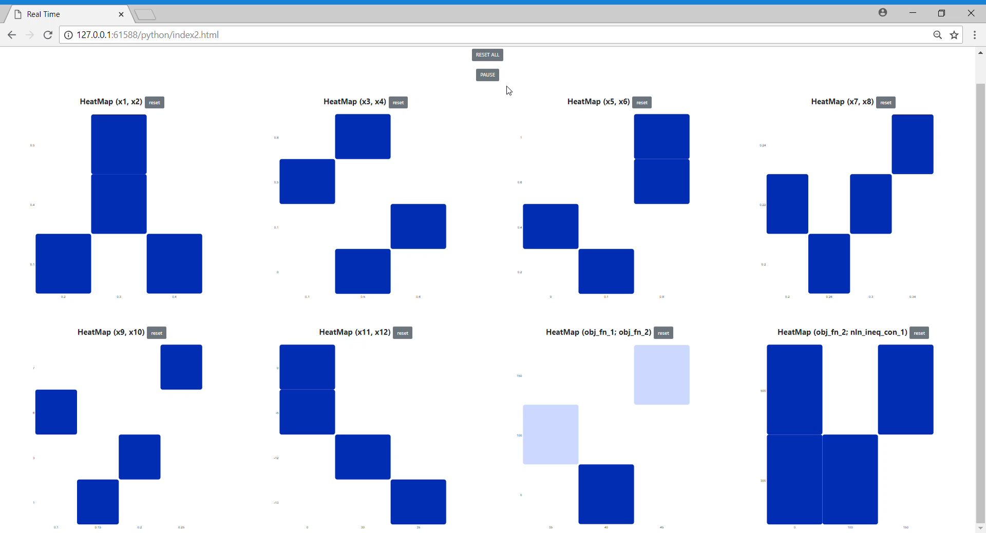
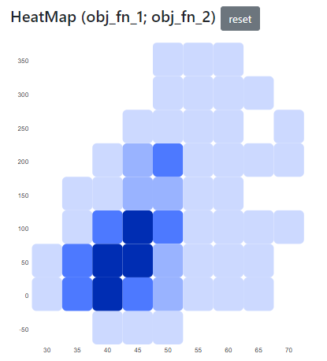
Visualizzazione dati in tempo reale

Slide 17
Conclusioni
Le librerie JavaScript possono essere usate per la manipolazione e la visualizzazione di Big Data.
L’interattività dovuta al cross-filtering apre nuove frontiere per l’analisi dei dati
La visualizzazione dati non è soltanto arte, ma anche un metodo per l’esposizione accurata di risultati di natura scientifica

Slide 18
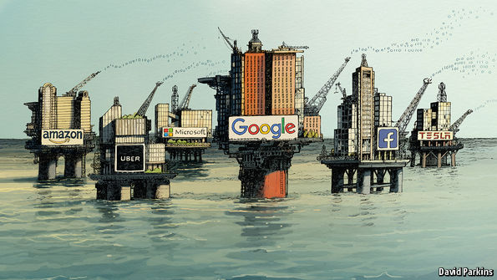
Grazie per l’attenzione
“The world’s most valuable resource is not oil, but data.”
The Economist.

